Slide 1


Slide 2

مدل ها و ماکت ها
جلال اسماعیلی خواه
علی رباط سرپوشی
علی جلیلی مقدم
زیرنظر استاد قاسمیان

Slide 3
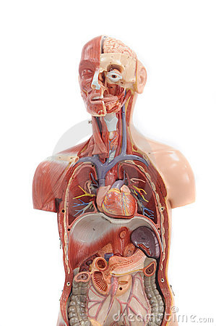
مدل :
اشياء واقعي تغيير يافته و سه بعدي و توليد مجدد اقلام ظريف و گران قيمت هستند كه مي تواند به قيمت قابل قبول و ايمني لازم براي استفاده ساخته شوند . مدل ها را محور اشياء واقعي و حقيقي مي دانند . مدل ها را مي توان در اندازه بزرگتر و يا كوچكتر از واقعيت تهيه كرد ولي در هر حال بايد در نظر داشت خصوصيات و ويژگي عمومي و كلي اشياء واقعي در آنها وجود داشته باشد .

Slide 4
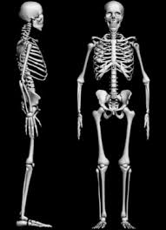
در تاريخ پنج هزار ساله ريخته گري ، ريخته گر همان مدلساز،قالب گير وذوب ريز بوده است .استفاده از مدلهاي دا ئم چوبي خراطان و كنده كاران را به مدل سازي مي كشاند . از طرفی براي شومينه ولوله هاي بخاري ،مدلهاي چوبي هنري مي ساختند .

Slide 5
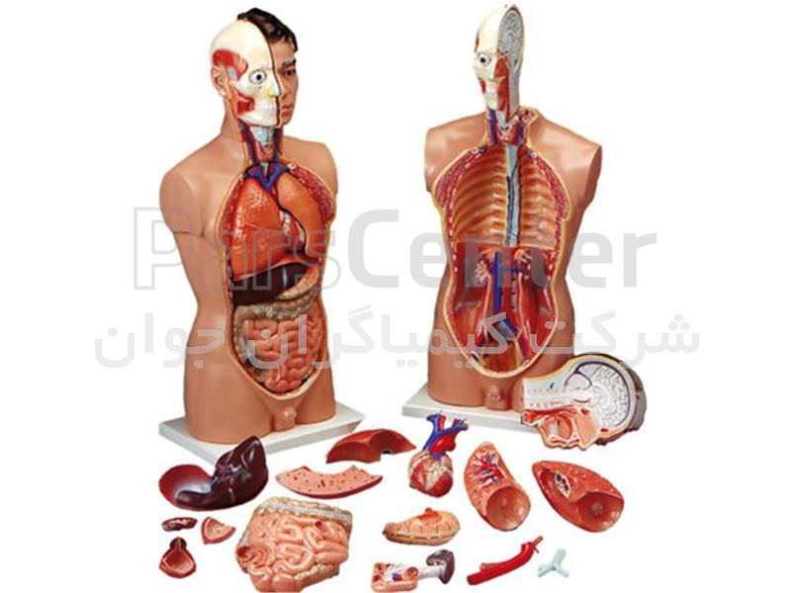
پیدایش اولين شاخه مدل سازي صنعتي
در قرن نوزدهم صنعتی شدن در کشور آلمان رخ داد که باعث بوجود آمدن ريخته گري زیادی شد. براي نمونه آنچه موجب ساخت قطعات نا آشنايي شد ، نوآوري تكنيكي در ماشين بخار و ماشينهاي نساجي بود . اولين مدلهاي صفحه اي كه همگی از چوب ساخته شده بوده اند و براي توليد انبوه مورد استفاده قرار گرفتند به سال۱۸۲۷ميلادي باز می گردد.

Slide 6
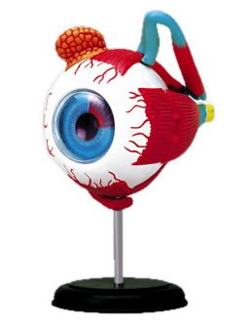
پیدایش حرفه مدلسازي
در آغاز قرن بيستم اولين حركت حرفه اي و پيشه اي مدلسازي توسط نجاران و كنده كاران انجام گرفت. مدل سازان فعاليت صنعتي خودرا با یک نشست محلي آغاز كردند که امروزه در اتحاديه اصناف آلمان ادغام شده است.

Slide 7
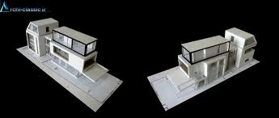
در صورتی که یک پدیده ساخت بشر یا طبیعی را در ابعادی کوچکتر از نمونه واقعی و مشابه نمونه واقعی ساخته شود, نمونه مذکور ماکت نام دارد.
ماکت ها معمولاً برای نشان دادن نمونه در مقیاسی کوچکتر ساخته می‌شوند. ساخت ماکت ممکن است برای اهداف کلان همانند شبیه سازی یک پدیده مخرب بر روی سازه یک برج عظیم و برآورد ضریب پسای یک خودرو یا برای اهداف تفریحی همانند جمع آوری به عنوان یک آیتم کلکسیونی و یا اهداف زیبایی شناختی همانند بررسی معماری یک ساختمان باشد.

Slide 8
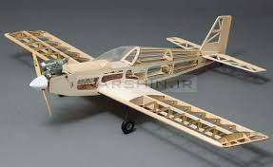
ماکت ها بطور گسترده اي در آموزش صنعتي بكار گرفته مي شود . ماكتها قسمت ساده شده واقعيت و جايگزين اشياء واقعي هستند كه براي روشن شدن قسمتهاي لازم و يا طرز كار چيزي با حذف جزئيات غير لازم ساخته مي شوند و نسبت ها كاملا رعايت مي شوند . در ساختن ماكتها بايستي آنرا شبيه شيء واقعي مربوطه و حتي الامكان هم رنگ طبيعت مربوط به آن ساخته و تهيه كرد . بايد طوري ساخت كه يادگيري را تسهيل كند و نه دشوار . در تهيه ماكت مراحل پياپي ساخت كارها را آسانتر مي كند .

Slide 9
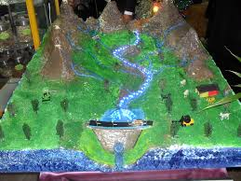
مهم ترین ویژگی های یک ماکت مقیاس و دقت آن هستند. درستی مقیاس حیاتی ترین مشخصه یک ماکت است. باید اجزا و قسمت های گوناگون یک ماکت همگی به یک اندازه کوچک شده, متناسب باشند. دقت یک ماکت هم بسیار مهم است. این که تمامی اجزا ساخته شده, حداکثر شباهت ممکن را به نمونه واقعی داشته باشند هم از اهمیت بالایی برخوردار است.

Slide 10
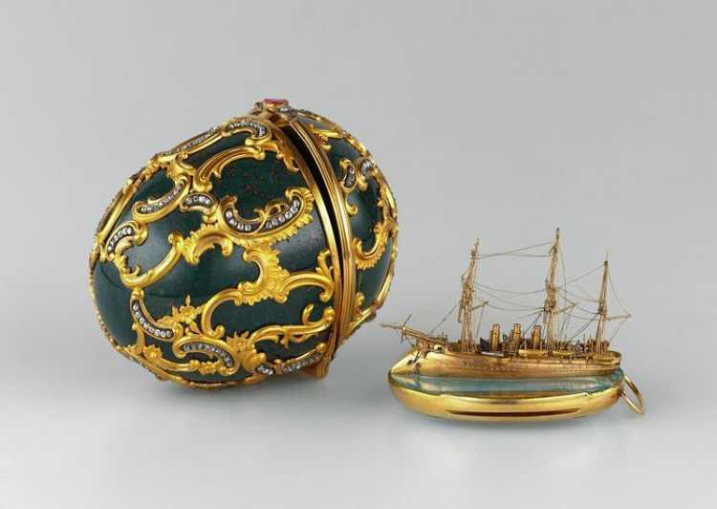
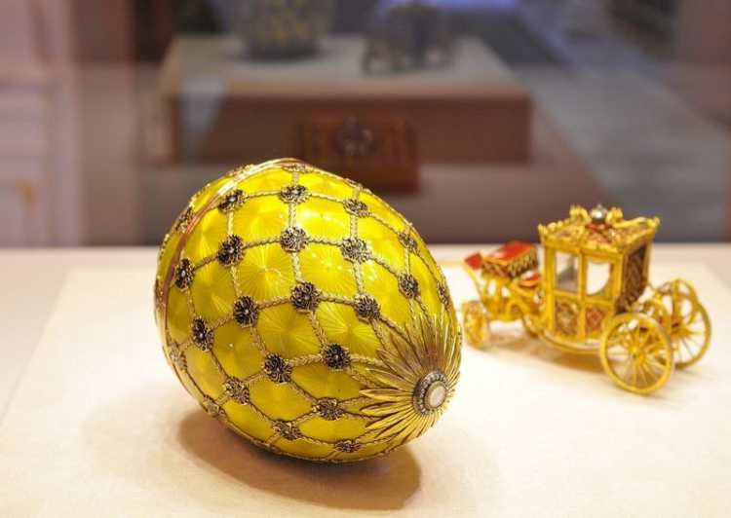
تاریخچه:
جمع آوری ماکت به عنوان یک آیتم کلکسیونی از دیرباز مورد توجه علاقمندان بوده است. نمونه های ساخته شده چوبی از کشتی های قرون 16 و 17 میلادی و تخم مرغ های هنرمند مشهور, فابرژی که درون خود یک کشتی مینیاتوری از جنس طلا داشتند از نمونه های اولیه توجه به ماکت هستند. علاوه بر کشتی ها, جنگ افزارها, ساختمان ها, دوچرخه ها و موتورسیکلت ها, ماشین آلات ساختمانی, هواپیماها, بالگردها و خودرو ها هم سهم مهمی در دنیای ماکت ها دارند.

Slide 11
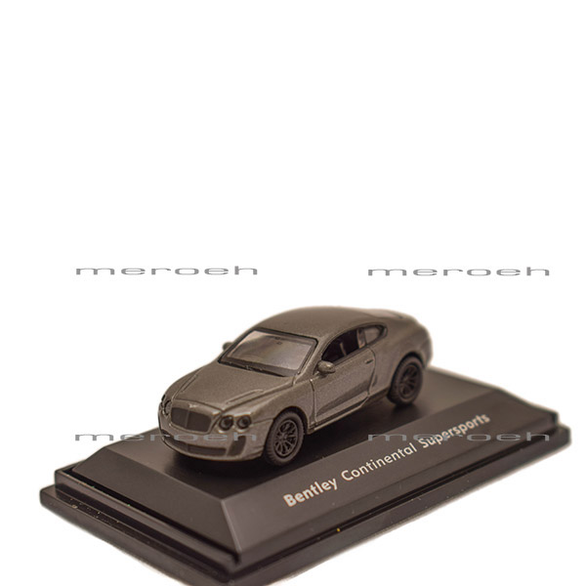
توجه به ماکت خودرو ها از اوایل قرن بیستم خصوصا در سالهای پس از جنگ جهانی دوم آغاز شد. شرکت هایی مانند Norev و Solido که فرانسوی بودند در کنار Revell از آلمان غربی, Matchbox و Corgi از انگلستان و برخی سازندگان اتحاد جماهیر شوروی نمونه های کوچکی از خودروهای آن دوران را در مقیاس های کوچک که حدودا اندازه کف دست بودند تولید می‌کردند. در اواخر دهه 70 میلادی شرکت ایتالیایی Bburago با تولید ماکت های 1:24, 1:22 و 1:18 دست به تولید ماکت های بزرگ زد. پس از این بسیاری از شرکت های آمریکایی مانند Franklin Mint و Ertl وارد این عرصه شدند.

Slide 12
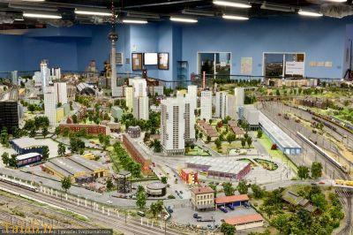
در اوایل دهه 90 ماکت سازان حرفه ای تری همانند Minichamps آلمانی و Kyosho ژاپنی وارد عرصه شدند. Maisto هم وارد رقابت با Bburago شد و کم کم تعداد ماکت سازان افزایش چشمگیری یافت. در اواخر دهه 90 شرکت Autoart وارد رقابت شد. امروزه تعداد زیادی شرکت به تولید ماکت در جنس ها و مقیاس های گوناگون مشغولند.

Slide 13
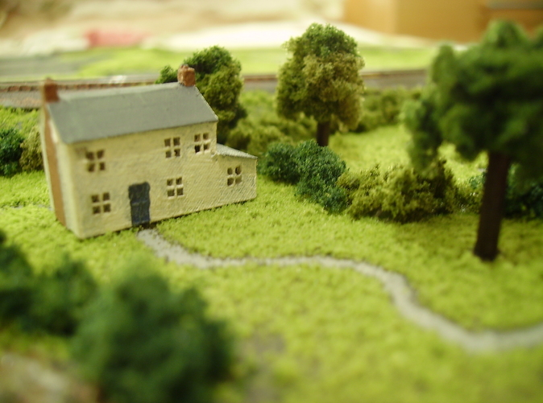
ویژگی های مهم یک ماکت:
1 . جنس :
جنس ماکت ها معمولا از آلیاژمعروف Diecast است که ترکیبی از آلومینیوم و فولاد و برخی فلزات دیگر است. بعضا ممکن است ماکت ها ازجنس رزین, پلاستیک فشرده و یا سرب باشند. اما ساخت Diecast به دلیل هزینه ساخت کمتر و ایجاد حس بهتر, گزینه مناسب تری است.
2 . مقیاس :
وقتی می‌گوئیم مقیاس یک ماکت 1:18 است یعنی برای این که ابعاد نمونه واقعی را از روی ابعاد ماکت بیابیم, باید ابعاد ماکت را در عدد 18 ضرب کنیم. ماکت های حرفه ای خودرو معمولا در مقیاس های 1:18 (تقریبا به اندازه بازو) و 1:43 (به اندازه کف دست) ساخته می‌شود. اما مقیاس های 1:24 و 1:12 و 1:64 هم گاها مورد توجه قرار می‌گیرند. اما اولی بیشتر برای ماکت های ساختنی و نیمه آماد و دومی برای موتورسیکلت ها کاربرد دارد. مقیاس 1:64 هم بیشتر برای اسباب بازی های کوچک مورد استفاده است. برخی مقیاس های دیگر همانند 1:32, 1:36, 1:38, 1:54, 1:50 , 1:72 و 1:100 هم ممکن است استفاده شوند.

Slide 14
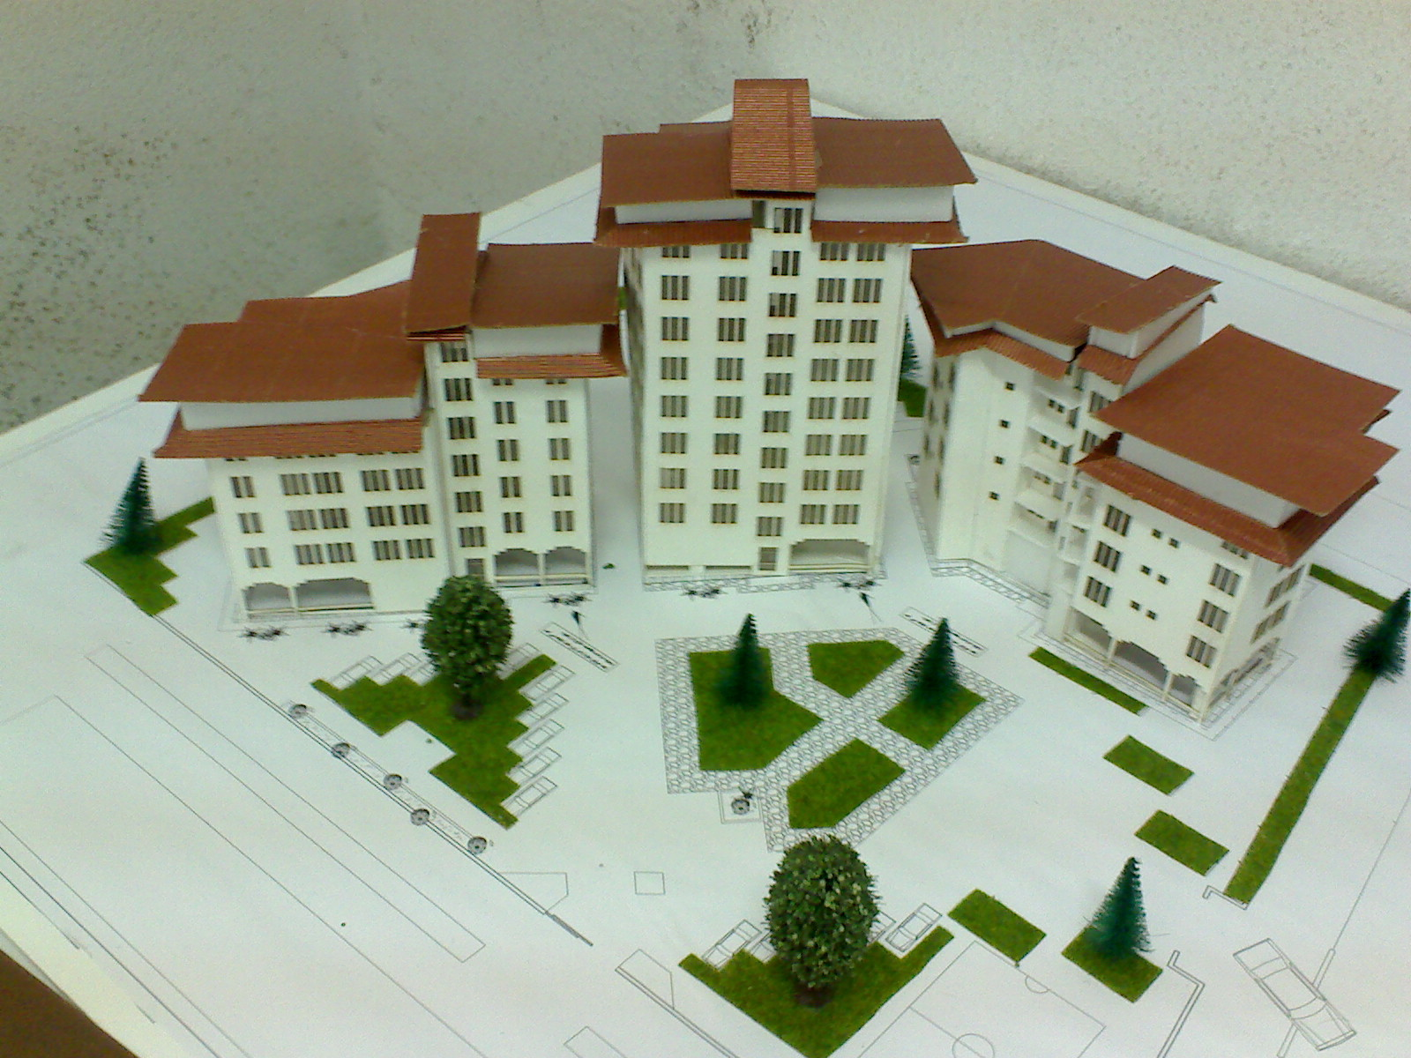
تفاوت ماکت و مدل در چیست؟
ماکت، یک مدل فیزیکی است که به عنوان نماینده یا کپی یک شی بوده و می تواند بزرگتر یا کوچکتر از اندازه واقعی شی باشد، با این شرط که نسبت مقیاس آن به اندازه واقعی جسم در آن رعایت شده باشد.
اغلب، ماکت ها به عنوان راهنما و مرجع جهت ساخت یک شی در اندازه واقعی مورد استفاده قرار می گیرند.
اما,مدل نمادی از واقعیت است که مهمترین ویژگی های دنیای واقعی را به صورتی ساده و کلی بیان می کند. مدل ها ابزارهایی عملی هستند که می توان به کمک آنها به درکی از واقعیت البته نه کل آن بلکه بخش مفید و قابل فهم آن دست یافت. مدل ها می توانند درک چگونگی رفتار یک سیستم را میسر سازند و از این لحاظ حائز اهمیت هستند.

Slide 15
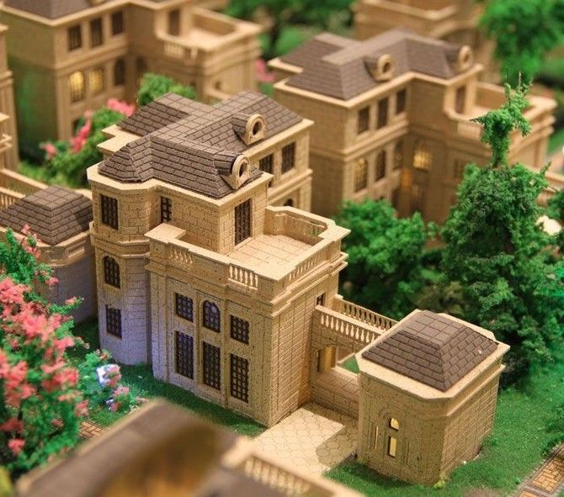
تحقیقاتی که تا به حال به عمل آمده است نشان می دهد که از طریق تدریس معمولی تنها % ۳۰ مطالب از مطالب مورد تدریس یاد گرفته می شود در حالی که اگر یادگیری با استفاده صحیح از وسایل ارتباطی به عمل آید میزان یادگیری افراد را تا % ۷۵ بالا می برد .

Slide 16

فواید استفاده ازاین وسایل :
۱- بازده آموزشی را از لحاظ کمی و کیفی افزایش می دهد .
۲- می تواند یادگیری را انفرادی کند .
۳- آموزش را با قدرت بیشتری عملی می سازد .
۴- دسترسی به فرهنگ وآموزش را به طوریکسان برای همه میسر می سازد .
۵- اساس قابل لمس را برای تفکر و ساختن مفاهیم فراهم می سازد . و در نتیجه از میزان عکس العمل گفتاری دانش آموز می کاهد .
۶- مورد علاقه زیاد و فراون شاگردان هستند و توجه آنها را به موضوع اصلی معطوف می سازد .

Slide 17
۷- اساس لازم را برای یادگیری تدریجی و تکمیلی آماده می سازد و در نتیجه یادگیری را دائمی می کند .
۸- تجارب واقعی و حقیقی را دراختیار شاگردان قرار می دهد و در نتیجه موجب فعالیت ایشان می شود .
۹- پیوستگی افکار را موجب می گردد .
۱۰- در توسعه و رشد معنی در ذهن شاگرد مؤثر هستند .
۱۱- مهارتی را به طور کامل و مؤثر به دانش آموزان می آموزد .
۱۲- تجاربی را در اختیار شاگردان قرار می دهد که از راههای دیگر امکان ندارد .

Slide 18
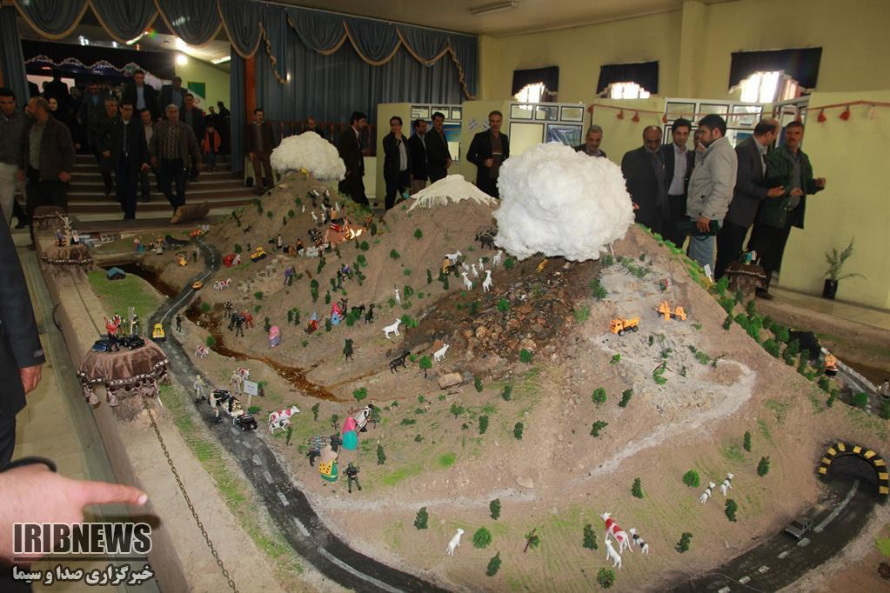
اهمیت استفاده از این وسایل توسط معلمان:
۷۵ درصد یادگیری از طریق حس بینایی انجام می شود ، نگذاریم بینایی دانش آموزان در کلاس تا آخر زنگ ، مختص دیدن معلم در پای تخته شود!
۷۵درصد یادگیری از طریق کاربرد حس بینایی
۱۳درصد شنوایی
۶درصد لامسه
۳درصد حس چشایی می باشد .

Slide 19

د‌ر نتیجه ی استفاد‌ه از این وسایل، حالت مجسم د‌ر ذهن د‌انش‌آموزان به‌وجود‌ می‌آید‌ و د‌رک آنها نسبت به د‌رس افزایش می‌یابد‌، د‌ر نتیجه بهره‌وری د‌ر سیستم آموزشی هم بالا می‌رود‌ و بازدهی بیشتر و سطح معلومات بالاتر‌ و رفته رفته شاهد‌ د‌انش‌آموزان خلاق‌تر و نوآور خواهیم بود‌.

Slide 20


